Slide 1
Apache HTTP Server ( httpd )

Slide 2
Apache HTTP Server
Apache 소프트웨어 재단에서 만든 웹서버 프로그램

Slide 3
Apache HTTP Server
NCSA(National Center for Supercomputing Applications)의 Rob McCool이 만든 NCSA HTTPd 1.3 기반으로 만들어짐
오픈소스로 되어있어 자유롭게 수정 및 재배포 가능
아파치 라이선스 사용

Slide 4
Apache HTTP Server
이식성이 좋고 안정적이며, 기능이 다양하고 확장성이 좋다.
효율적인 Static Resource 처리
보안기능 (SSL, Proxy, Directory 접근제한등..)
가상호스트(Virtual Host) 기능
다양한 Module 제공
Load Balancing
Caching
[참고] http://wiki.gurubee.net/pages/viewpage.action?pageId=26739591

Slide 5
Apache HTTP Server
MPM ( Multi Processing Module : 다중처리모듈 )
- 받아들인 요청을 처리하기 위해 client process들에게 분배하는 방식

Slide 6
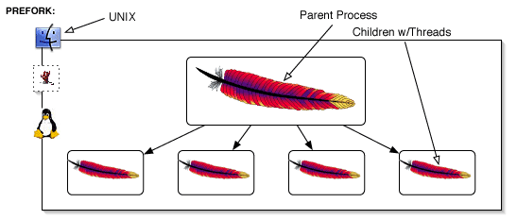
Apache HTTP Server
Prefork MPM
[출처 – 티몬 기술블로그 https://m.blog.naver.com/tmondev/220731906490]

Slide 7
Apache HTTP Server
Prefork MPM
응답프로세스를 미리 띄워놓고 클라이언트 요청시, child process가 반응하게 되는 방식
1개의 process가 1개의 연결을 담당
실행중인 프로세스를 복제하여 실행(소비하는 메모리 많음)
프로세스간 메모리 공유가 없어 안정적이다.
일반적으로 single CPU / Dual CPU에서 성능이 좋음

Slide 8
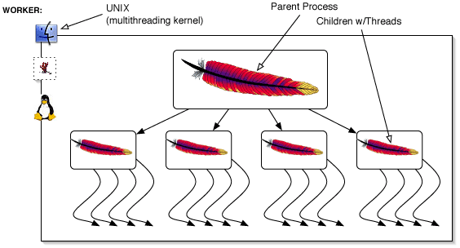
Apache HTTP Server
Worker MPM
[출처 – 티몬 기술블로그 https://m.blog.naver.com/tmondev/220731906490]

Slide 9
Apache HTTP Server
Worker MPM
Client proces들이 각각 여러 쓰레드를 사용하여, 각 쓰레드가 1번에 1개의 연결을 담당
요청을 쓰레드 단위로 처리
Prefork에 비해 메모리 사용량 적음
일반적으로 Multi CPU에서 성능이 좋음
동시 접속이 많을 경우, Prefork 방식보다 더 나음

Slide 10
Apache HTTP Server
Event MPM
2.4버전에 추가
Worker MPM 기반
기존 방식에서 Keep Alive시, 클라이언트로부터 요청을 기다리고 있는 child process 또는 child thread 전체를 Keep하게 되므로, 이 문제를 해결하기위해 Listening Socket과 기타 모든 Socket을 처리하는 각 프로세스를 위한 전용 Listener Thread를 사용

Slide 11
Apache HTTP Server
2.2 버전대에서 너무 무겁다는 평과 Event Driven 방식의 Nginx의 등장으로 위기를 맞았음
Event MPM을 탑재해 속도를 크게 개선한 2.4버전(최신버전)을 내놓으며 대응 중이다.
[구글 트랜드 비교] https://trends.google.co.kr/trends/explore?date=all&q=%2Fm%2F0_h2,%2Fm%2F02qft91

Slide 12
감사합니다

